Slide 1
报告
汇报人：陈克豪

Slide 2
1. 介绍
2. APPSCAN SOURCE的背景
3. 挑战、影响和解决方案
目录content
4. 评估
5. 还存在的问题
6. 前人相关工作
CONTENT
7. 总结

Slide 3
01
介绍

Slide 4
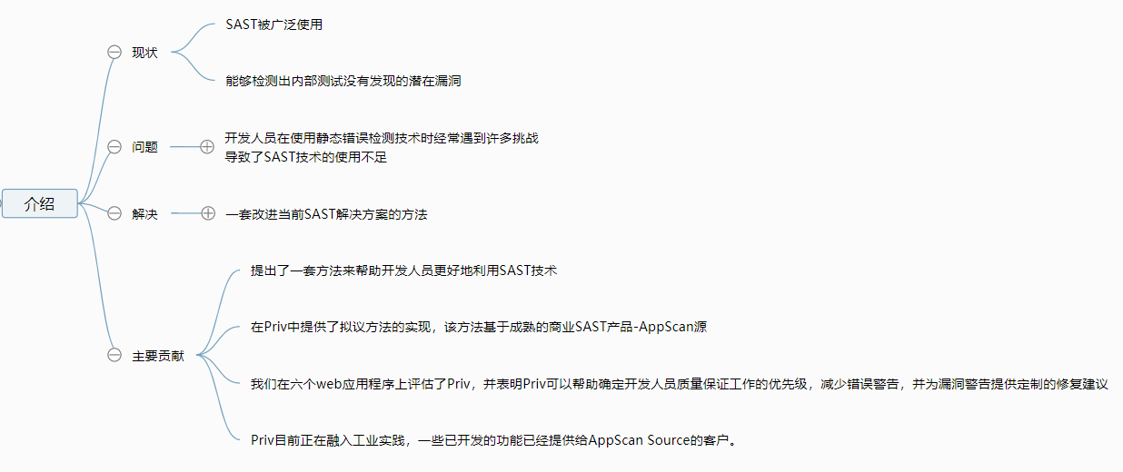
Static application security testing

Slide 5
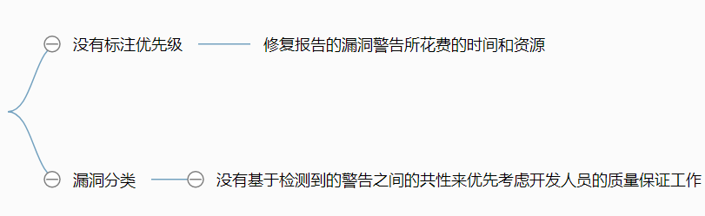
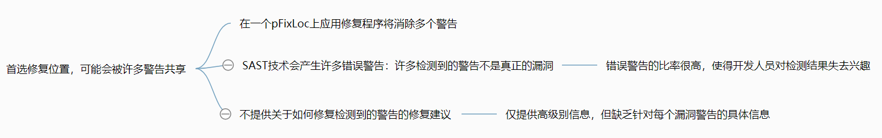
问题

Slide 6
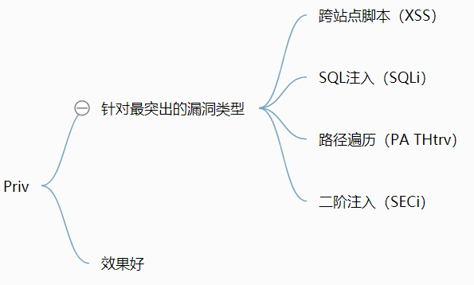
解决

Slide 7
02
APPSCAN SOURCE的背景

Slide 8
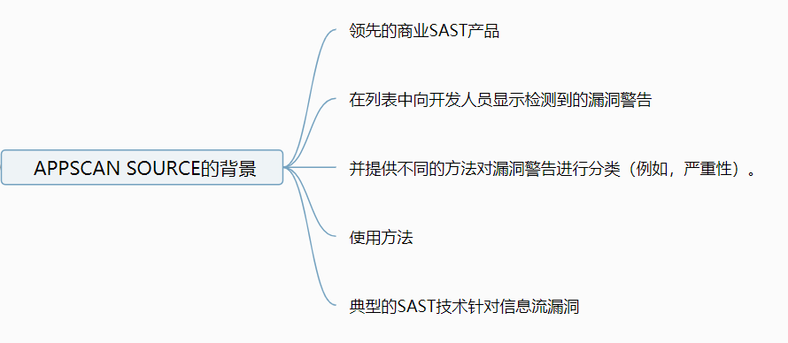

Slide 9
03
挑战、影响和解决方案

Slide 10
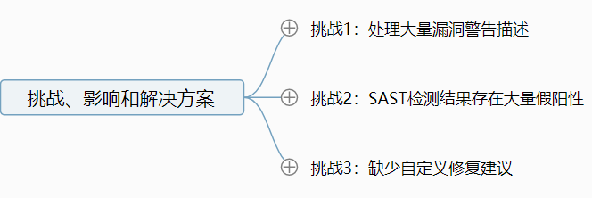

Slide 11
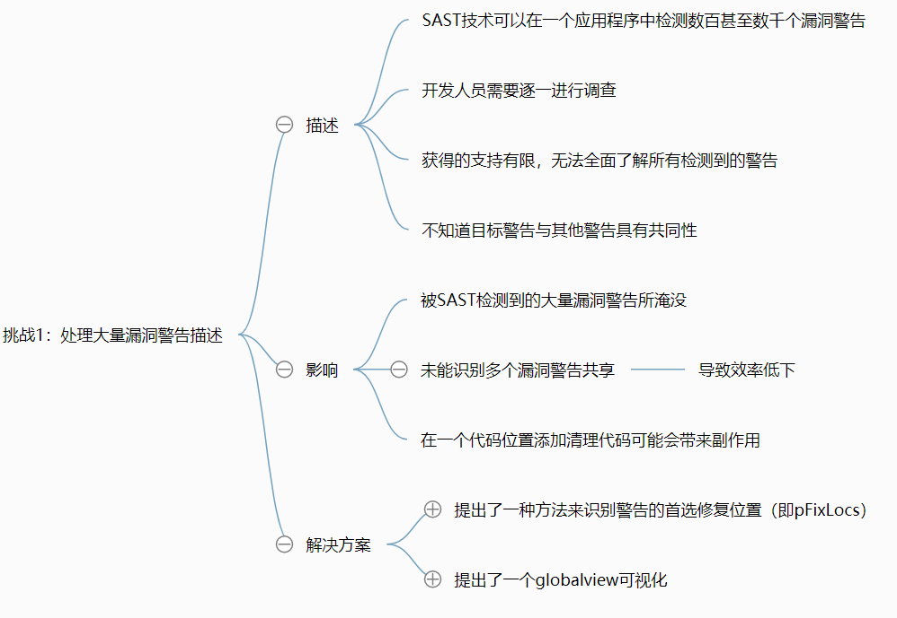

Slide 12
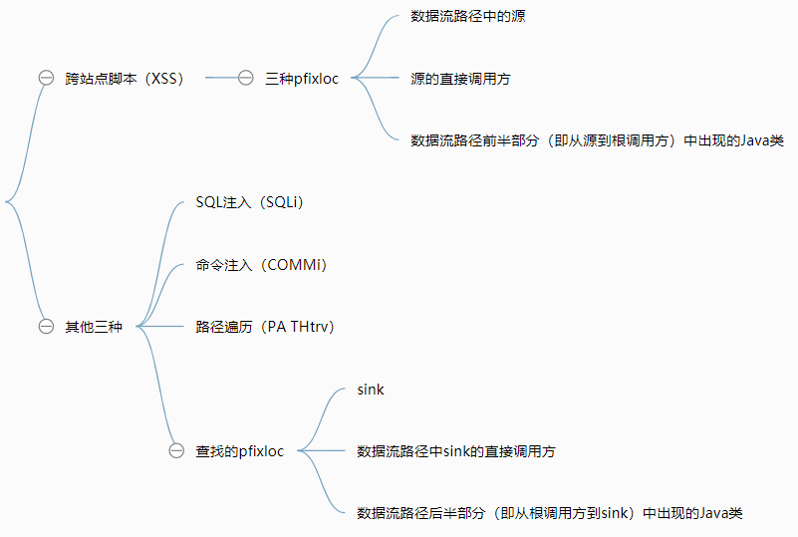
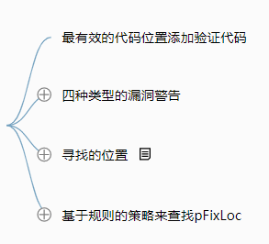
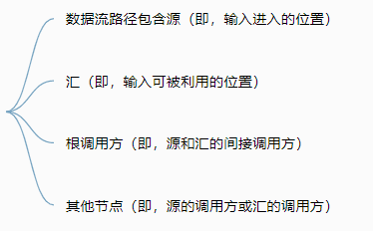
提出了一种方法来识别警告的首选修复位置（即pFixLocs）
目的
对于XSS，Priv可以找到三种pfixloc：数据流路径中的源、源的直接调用方，以及数据流路径前半部分（即从源到根调用方）中出现的Java类。
对于SQLi、COMMi和PATHtrv，Priv查找三种pfixloc类型：sink、数据流路径中sink的直接调用方和数据流路径后半部分（即从根调用方到sink）中出现的Java类。

Slide 13
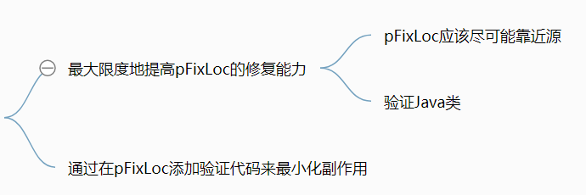
提出了一种方法来识别警告的首选修复位置（即pFixLocs）

Slide 14
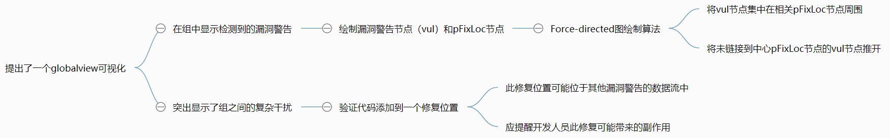
提出了一个globalview可视化

Slide 15
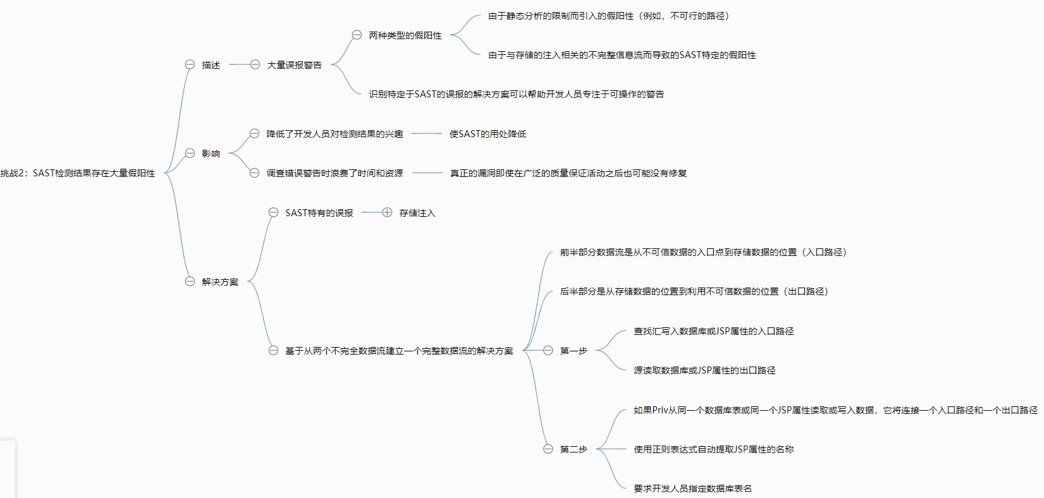

Slide 16
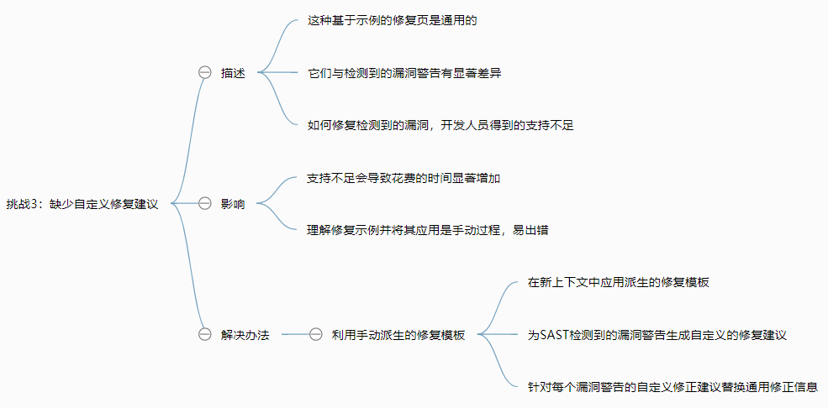

Slide 17
04
评估

Slide 18
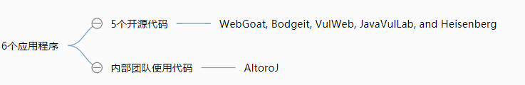
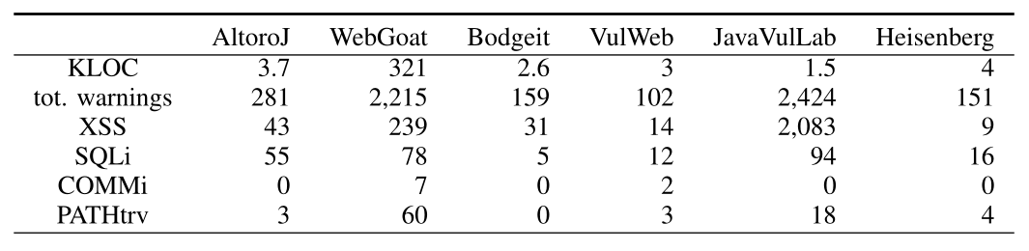
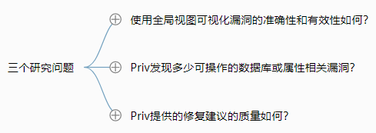

Slide 19
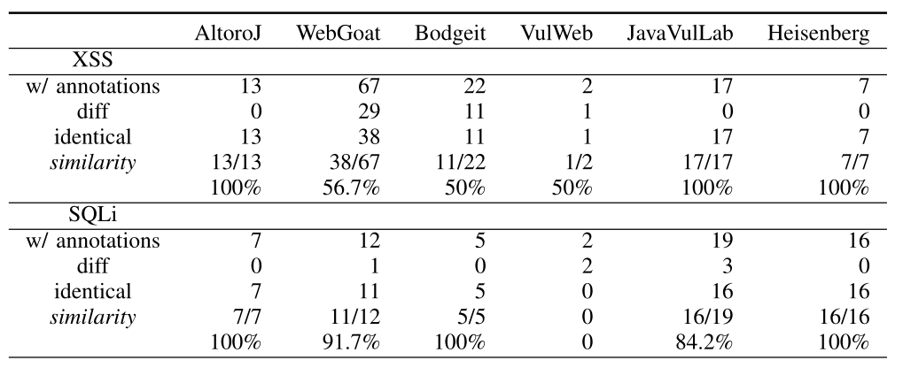
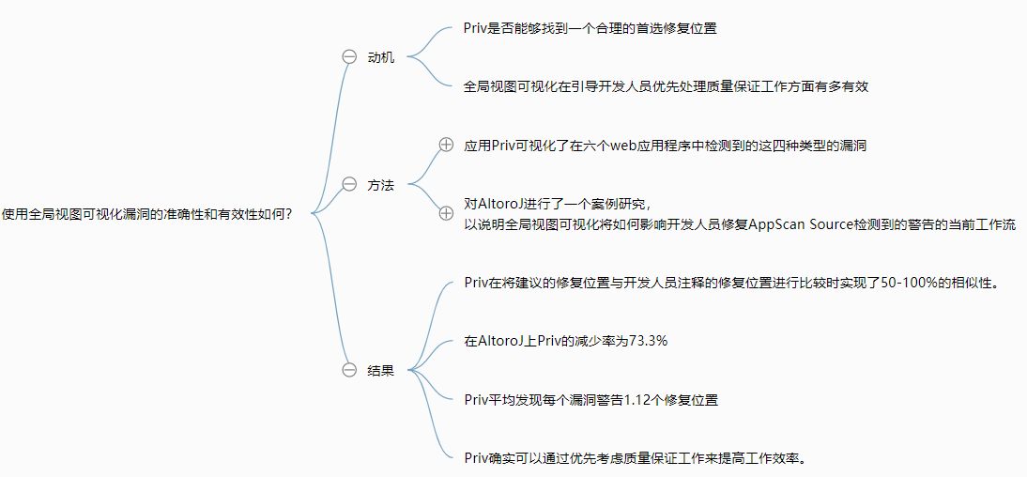
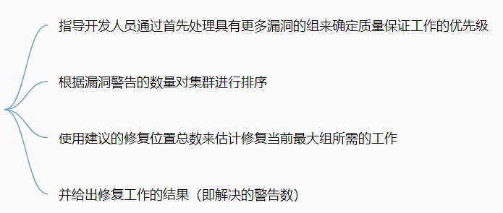
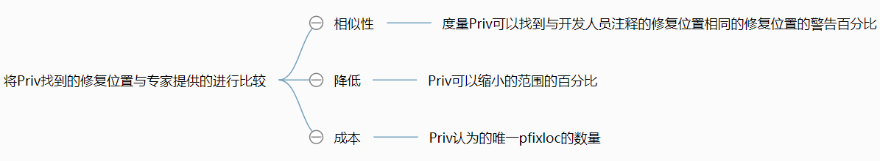
Priv建议的修复位置与开发人员注释的修复位置之间的比较结果
研究问题1

Slide 20
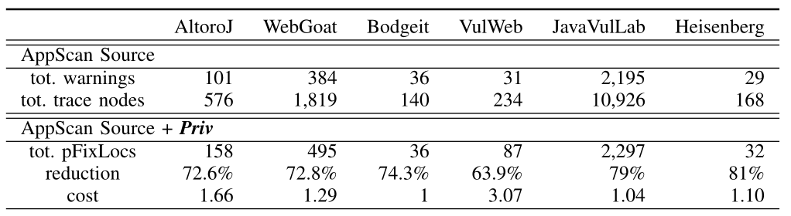
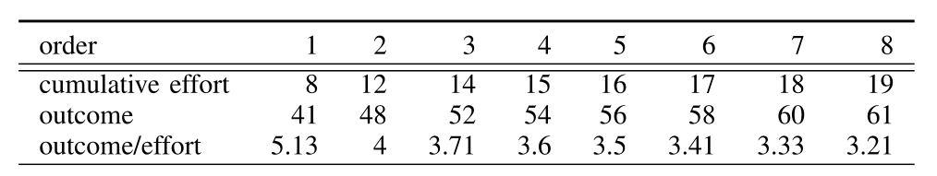
这张表显示了Priv在减少人工调查固定位置范围方面的能力
平均发现一个漏洞，警告的修复位置的个数
表四显示了Priv如何优先考虑AltoroJ（被评估项目之一）的质量保证工作
“Order”显示开发人员根据组大小遵循的顺序，以增量方式修复来自AltoroJ的所有漏洞警告
‘Cumulative effort’是修复一个群集需要手动调查的修复位置的累积数量
‘Outcome’是解决的警告数据
第一行显示开发人员需要调查的修复位置总数
第二行列出了按此顺序对组进行调查后将解决的漏洞警告的聚合数量
最后一行显示在每次选择组后，每个修复位置将解析的漏洞警告的平均数

Slide 21
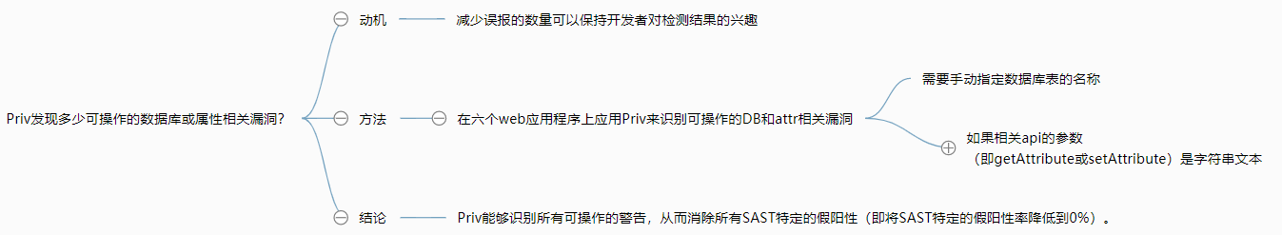
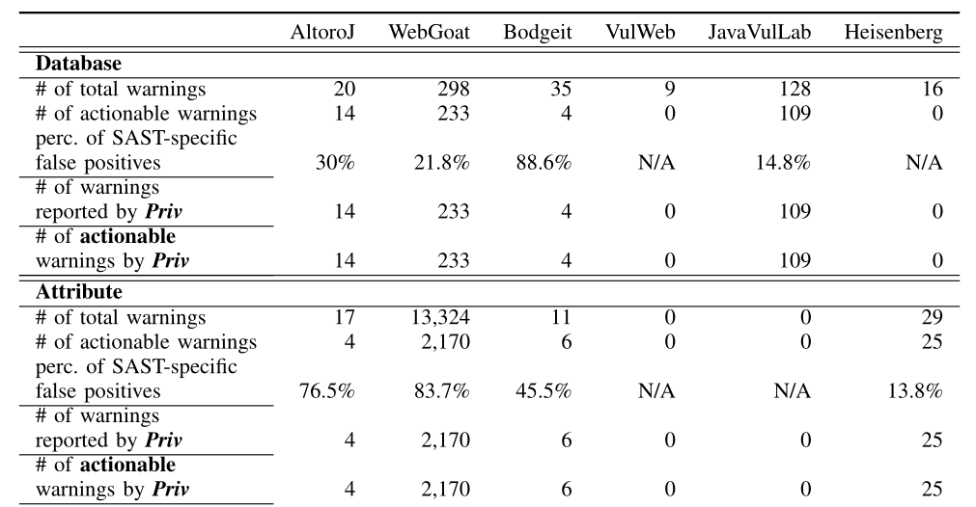
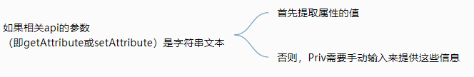
研究问题2

Slide 22
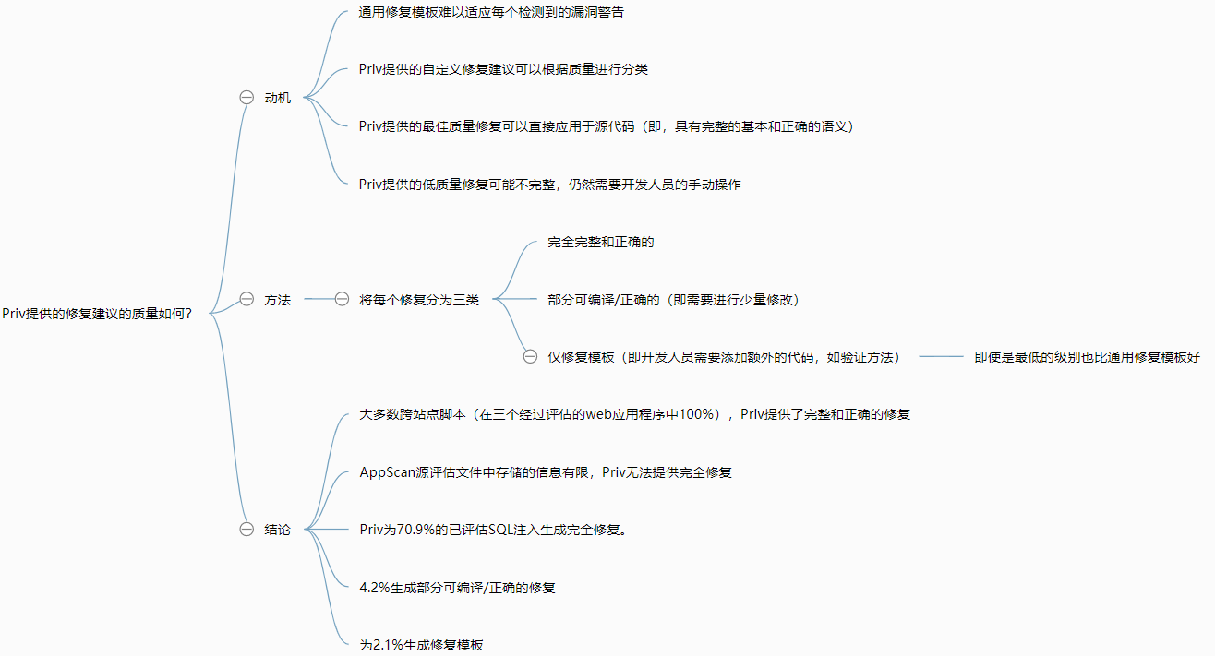
研究问题3

Slide 23
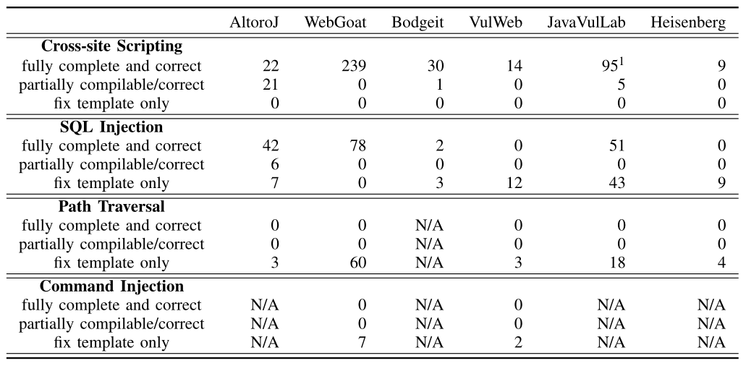

Slide 24
05
还存在的问题

Slide 25
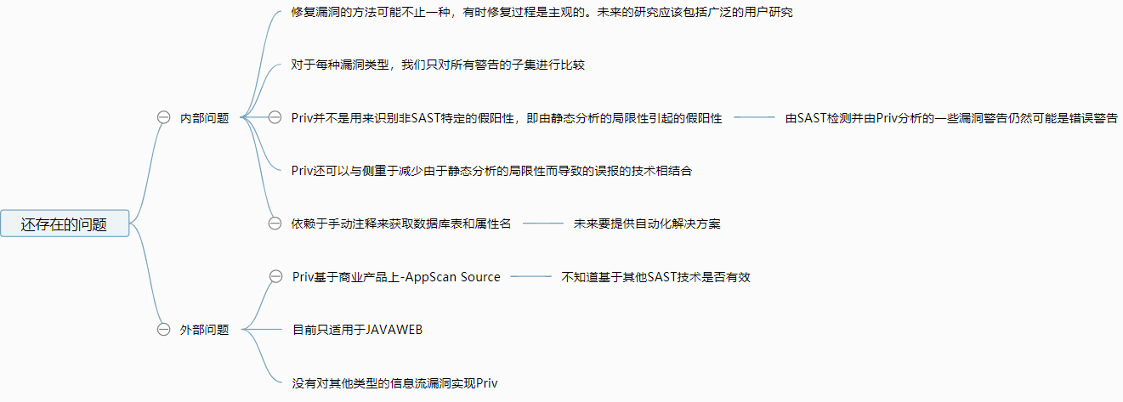

Slide 26
06
前人相关工作

Slide 27
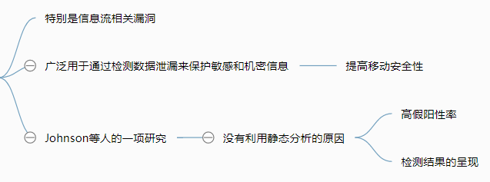
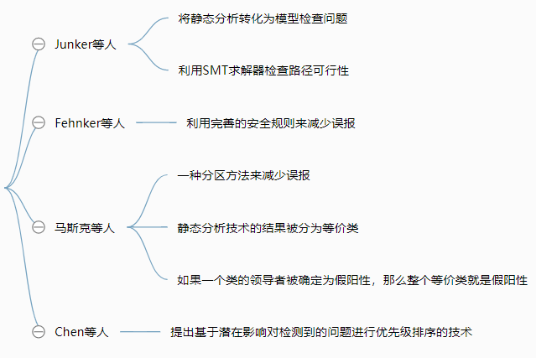
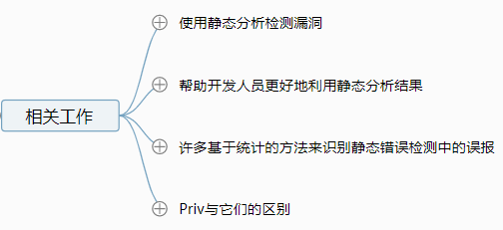
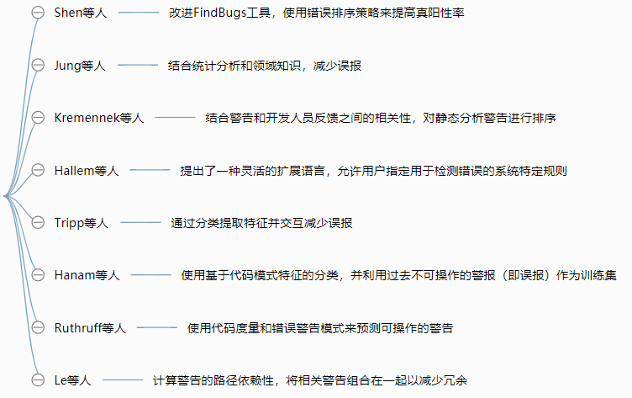
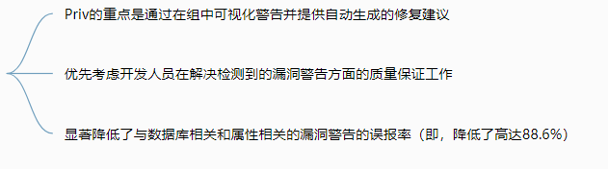

Slide 28
07
总结

Slide 29
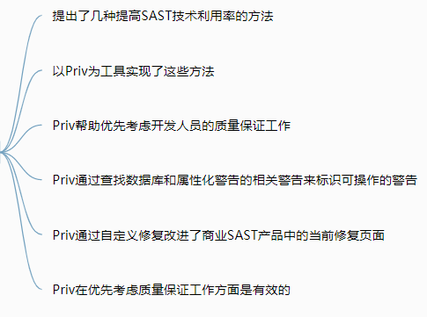

Slide 30
WORK PLAN
感谢您的观看
Thanks
WORK PLAN

